Slide 1

Satakunnan ammattikorkeakoulu
Yleisesitys

Slide 2

SAMK lukuina
Mikä on SAMK?
Luvut vuodelta 2025
Tutkinto-
ohjelmia
36
Tutkinto-
opiskelijoita
7 913
Henkilö-
kuntaa
526
Kansainvälisiä
opiskelijoita
1186

Slide 3
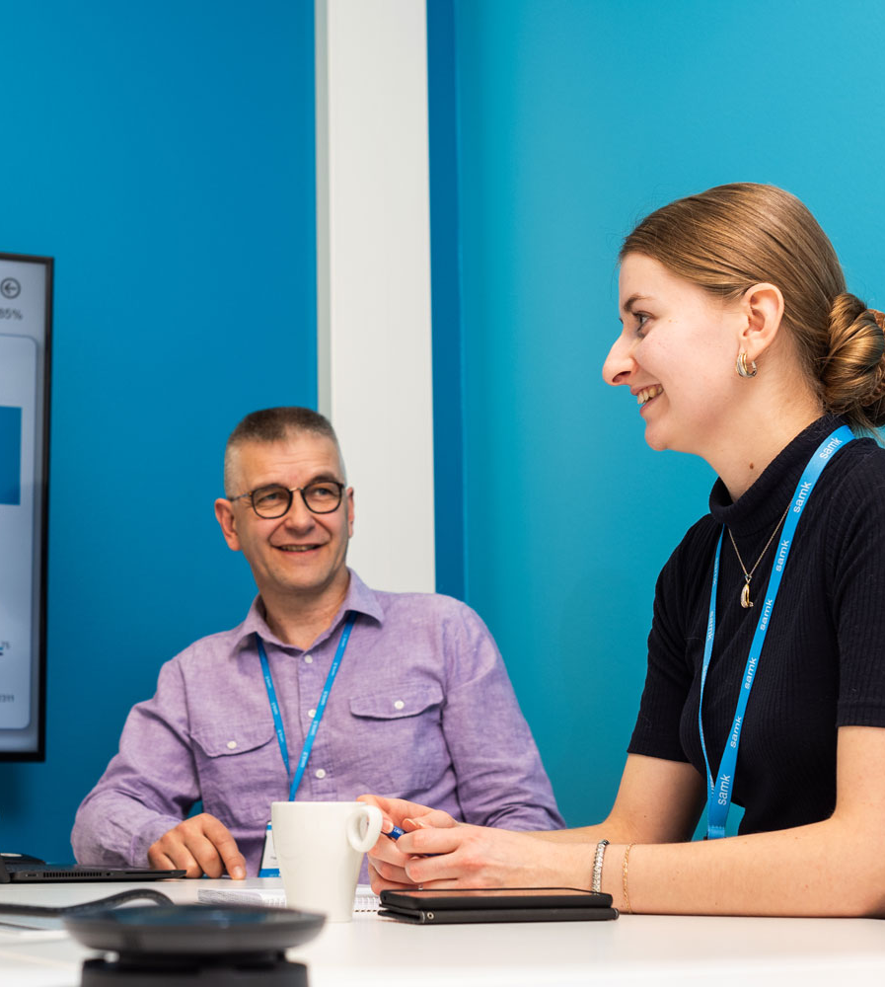
Monialainen korkeakoulu
Mikä on SAMK?
SAMK on monialainen ja kansainvälisesti suuntautunut korkeakoulu länsirannikolla.​
Olemme osaajien kouluttaja, kehittäjä ja kansainvälistäjä sekä yrittäjyyden edistäjä.

Slide 4
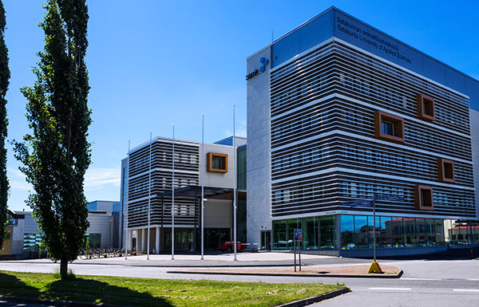
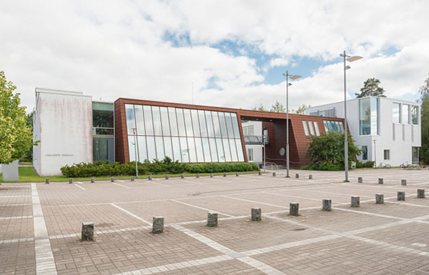
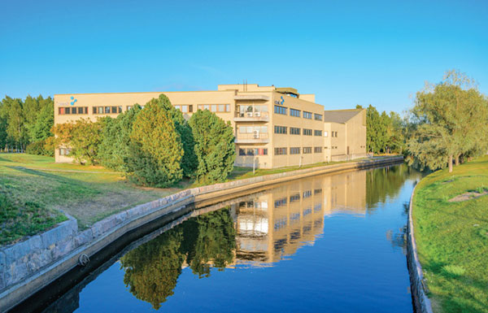
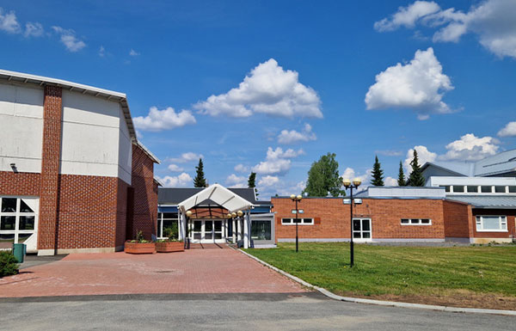
SAMKin kampukset
Mikä on SAMK?
Pori
Kankaanpää
Rauma
Huittinen

Slide 5

Jokainen opiskelijamme ​ valmistuu ja työllistyy​
Mikä on SAMK?
Visiomme
Profiilimme
Ihminen ja uudistuva teollisuus.
Suomi elää Satakunnan ja länsirannikon teollisuudesta. Ihmisen rooli uudistuvassa teollisuudessa on merkittävä. Osaavien työntekijöiden ja uusien teknologioiden avulla saavutetaan yhteiset tavoitteet.
Tehtävämme
Olemme osaajien kouluttaja, kehittäjä ja kansainvälistäjä sekä yrittäjyyden edistäjä.
Satakunnan elinkeino- ja toimialarakenne edellyttää meiltä laajaa ja monialaista
koulutusta ja tutkimusta.

Slide 6
Suomi menestyy, kun Satakunta menestyy. Satakunta menestyy, kun SAMK menestyy. Me onnistumme yhdessä.
Mikä on SAMK?
Teemme unelmista totta.
#MeidänSAMK

Slide 7

SAMKin vaikuttavuus
Mikä on SAMK?
Hankkeet
Käynnissä olevia hankkeita 130 kpl,
joiden kokonaisvolyymi 24 miljoonaa euroa
Kansainvälisyys
Ulkomaalaisia opiskelijoita vuosittain 1 186
Yhteistyö
Yrityksiä ja yhteisöjä yhteistyössä lähes 700

Slide 8
Näin onnistumme
Mikä on SAMK?
Laadukasta opetusta
SAMK on arvioitu opetukseltaan laadukkaimpien ammattikorkeakoulujen joukkoon (OKM AVOP).
Tyytyväiset työnantajat
Työnantajista yli 95 % tyytyväisiä valmistuneiden osaamiseen (SAMK).
Laaja yritysyhteistyö
Satakunnan alueen yrittäjillä eniten kokemusta opiskelijayhteistyöstä; he näkevät SAMKin alueen vetovoiman lisääjänä (Suomen Yrittäjät).
Erinomainen työllistyminen
SAMKista valmistuneet ovat parhaiten työllistyneiden joukossa pääkaupunkiseudun ulkopuolisista ammattikorkeakouluista (Tilastokeskus, 10 vuoden tilastokeskiarvo).

Slide 9

Vastuullisuus
Mikä on SAMK?
Toimimme taloudellisesti, ekologisesti, sosiaalisesti ja kulttuurisesti kestävällä ja vastuullisella tavalla.
Meillä on tehty kestävän kehityksen edistämiseksi pitkäjänteistä ja määrätietoista työtä yli vuosikymmen.
Koulutamme osaajia, jotka edistävät kestävää kehitystä, ja TKI-toimintamme tuottaa ratkaisuja kestävyyshaasteisiin.
Monimuotoinen SAMK toimii kokoavana käsitteenä yhdenvertaisuutta, osallisuutta, tasa-arvoa, esteettömyyttä ja saavutettavuutta käsitteleville asioille.

Slide 10

Turvallisemman tilan periaatteet​
Mikä on SAMK?
SAMKissa kohtelemme toisiamme kunnioittavasti ja tasavertaisesti sekä kuuntelemme erilaisia näkemyksiä.
Kunnioitus
Emme tee oletuksia toisten taustoista tai identiteeteistä, vaan annamme jokaiselle tilan olla oma itsensä ja määritellä omat rajansa. ​
Vastuullisuus
Epäkunnioittavaa, syrjivää tai häiritsevää käytöstä ei hyväksytä, ja siihen puututaan aina SAMKin toimintaohjeiden mukaisesti. ​
Yhteisvastuu
Huomioimme esteettömyyden ja kannamme yhdessä vastuun turvallisen ja avoimen ilmapiirin luomisesta.

Slide 11


Kansainvälinen korkeakoulu
Mikä on SAMK?
Luvut vuodelta 2025
Ovemme ovat auki maailmalle ja olemme osa eurooppalaista korkeakouluyhteisöä.
Kansainvälinen opiskelu ja liikkuvuus kasvattavat alueelle työelämässä tarvittavaa osaamista. Samalla SAMKin kansainvälisyys vahvistaa Satakunnan ja koko Suomen osaamista ja kilpailukykyä.
Kansalaisuuksia kampuksilla
noin 80
Englanninkielisiä koulutuksia
12
Kansainvälisiä opiskelijoita kampuksilla
1 186
Kansainvälisiä kumppani-korkeakouluja
yli 200

Slide 12
Työelämälähtöistä koulutusta
SAMK opiskelijoille
SAMK toteuttaa suuria ja pieniä unelmia.
AMK-tutkinnot
Ylemmät AMK-tutkinnot
(Master School)
Avoin AMK: polku- ja väyläopinnot sekä kurkistuskurssit
Erikoistumis- ja täydennyskoulutukset
Koulutukset, kurssit, seminaarit

Slide 13

Huippulaadukasta opetusta
SAMK opiskelijoille
SAMK on arvioitu opetukseltaan laadukkaimpien ammattikorkeakoulujen joukkoon.
Vuonna 2025 SAMK kuului parhaimmistoon
kansainvälisyydessä
opetuksessa
opintojen suunnittelussa ja ohjauksessa.​

Slide 14
SAMKin koulutusalat
SAMK opiskelijoille
Kahdeksan koulutusalaa tarjoavat osaamista eri toimialoille
Kielet
Kulttuuri
Liiketalous
Matkailu
Merenkulku
Sosiaali- ja terveysala
Tekniikka
Tieto- ja viestintäteknologia

Slide 15
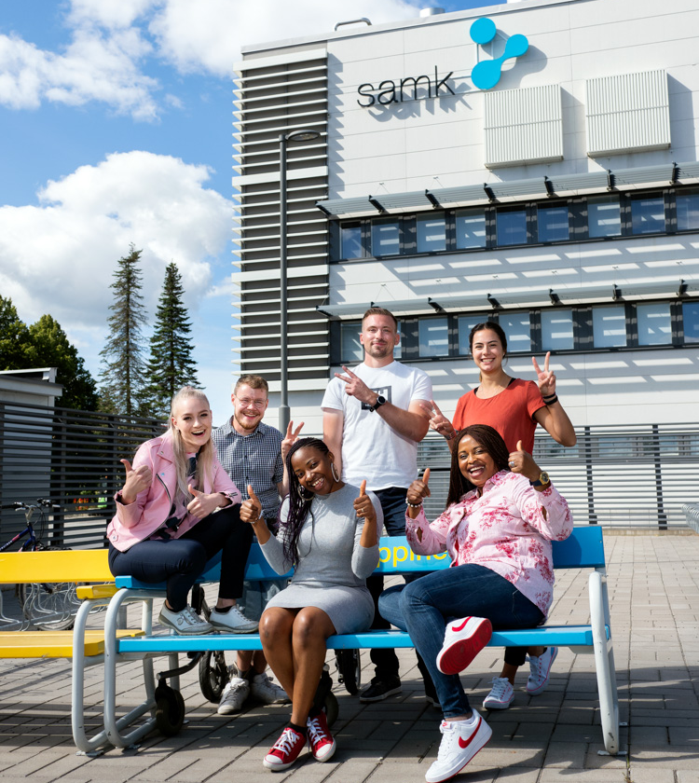
SAMKista uudelle uralle
SAMK opiskelijoille
SAMKista valmistuu fysioterapeutteja, geronomeja, insinöörejä, kuntoutuksen ohjaajia, kuvataiteilijoita, merikapteeneja, sairaanhoitajia, sosionomeja ja tradenomeja.

Slide 16
Tutkintonimikkeet (1/2)
SAMK opiskelijoille
Fysioterapeutti (AMK), Fysioterapia
Geronomi (AMK), Vanhustyö
Hyvinvoinnin uudistuva asiantuntijuus ja johtaminen (YAMK)
Insinööri (AMK), Energia- ja ympäristötekniikka
Insinööri (AMK), Konetekniikka
Insinööri (AMK), Logistiikka
Insinööri (AMK), Merenkulku
Insinööri (AMK), Prosessi- ja materiaalitekniikka
Insinööri (AMK), Rakennus- ja yhdyskuntatekniikka
Insinööri (AMK), Sähkö- ja automaatiotekniikka
Insinööri (AMK), Tieto- ja viestintätekniikka
Insinööri (AMK), Tuotantotalous
Insinööri (AMK), Tuotantotekniikka ja tuotantotalous / elintarviketuotanto
Insinööri (YAMK), Tekniikka
Kuntoutuksen ohjaaja (AMK),
Kuntoutuksen ohjaus
Kuvataiteilija (AMK), Kuvataide
Merikapteeni (AMK), Merenkulku

Slide 17
Tutkintonimikkeet (2/2)
SAMK opiskelijoille
Sairaanhoitaja (AMK), Hoitotyö
Sosionomi (AMK), Sosiaaliala
Tradenomi (AMK), Liiketalous
Tradenomi (AMK), Liiketalous,
Yrittäjän tutkinto-ohjelma
Tradenomi (AMK), Oikeustradenomi
Tradenomi (AMK), Ostot ja hankinnat
Tradenomi (AMK), Tietojenkäsittely
Tradenomi (YAMK), Tulevaisuuden johtaminen
Vastuullinen toimitusverkosto (YAMK)
Artificial Intelligence (Data Engineering),
Bachelor of Engineering
International Business,
Bachelor of Business Administration
International Tourism Management,
Bachelor of Hospitality Management
Logistics, Bachelor of Engineering
Mechanical Engineering, Bachelor of Engineering
Mechatronics, Bachelor of Engineering
Nursing, Bachelor of Health Care
Physiotherapy, Bachelor of Health Care

Slide 18
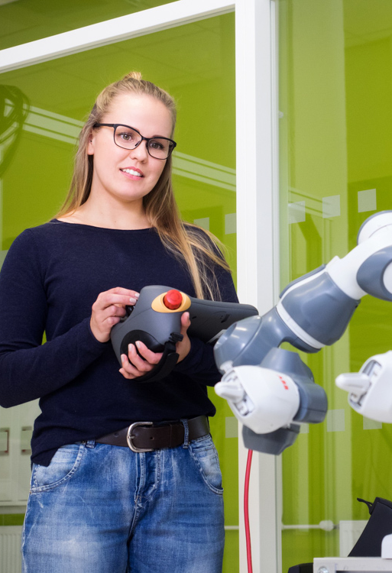
Käytännönläheistä opiskelua
SAMK opiskelijoille
Koulutus rakentuu käytännönläheiselle oppimiselle ja yritysyhteistyölle, jossa koulutuksen, TKI-toiminnan ja työelämän tarpeet yhdistyvät konkreettiseksi tekemiseksi. ​
Ongelmanratkaisua: Opiskelijat pääsevät ratkomaan aitoja työelämän ongelmia soveltamalla teoriaa käytäntöön. ​
Laboratoriot ja simulaatiot toimivat yhteisinä oppimis- ja kehittämisympäristöinä.​

Slide 19
Yrityskiihdyttämö
SAMK opiskelijoille
Luvut vuodelta 2025
SAMK Yrityskiihdyttämö™ tukee uusien yritysten syntyä, kasvua ja uudistumista.
Sparrausta aloittamiseen, tukea kasvuun ja rahoitusta hyvälle liikeidealle
Palvelut ovat kaikkien satakuntalaisten alkavien yrittäjien ja kasvuyrittäjien hyödynnettävissä​
Uusia sopimuksia
41
Uusia yrityksiä
8
Sopimuksia yhteensä
884
Yrityksiä yhteensä
410

Slide 20
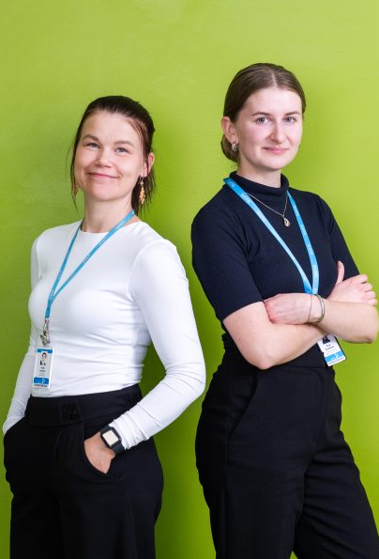
Ratkaisuja työelämän tarpeisiin
SAMK sidosryhmille
SAMK toimii aktiivisena kumppanina työelämälle, julkisille toimijoille ja yhteiskunnalle.
SAMK tarjoaa yrityksille ja yhteisöille koulutusta, osaamista, tekijöitä, kehittämisympäristöjä ja kumppanuuksia.
Yhteistyöyrityksiä ja yhteisöjä
noin 700

Slide 21

Harjoittelu ja opinnäytetyöt
SAMK sidosryhmille
Osaamista ja ratkaisuja työelämään
Harjoittelu
SAMKissa opiskelijat oppivat työelämässä ja työelämää varten. Harjoittelussa opiskelija perehtyy ohjatusti oman alansa keskeisiin käytännön työtehtäviin ja soveltaa osaamistaan aidoissa työympäristöissä.
Opinnäytetyöt
Opinnäytetyöt tehdään tiiviissä yhteistyössä työelämän kanssa. Tutkimuksellisissa ja soveltavissa opinnäytetöissä kehitetään toimintaa ja ratkaistaan käytännön työelämästä nousevia haasteita.

Slide 22
Vaikuttavaa ja monipuolista tutkimustyötä
SAMK sidosryhmille
SAMK on alueen työelämä-, koulutus- ja tutkimusyhteistyön kokoava voima ja innovaatio- ja kehittämisverkostojen vetäjä. ​
Tutkimuksella osaamista
Tutkimuksella vahvistetaan osaamista, joka voidaan siirtää suoraan opetukseen, opiskelijoille ja alueen työelämään.
Panostus tutkimukseen
Teollisuuskorkeakouluna panostamme teollisuuden uudistumista tukevaan tutkimustoimintaan ja maakunnan työvoiman toimintakyvyn vahvistamiseen.
Innovaatiotoiminta
Harjoitamme avointa innovaatiotoimintaa, jonka tavoitteena on siirtää TKI‐toiminnan tulokset mahdollisimman tehokkaasti sidosryhmien ja yhteistyökumppanien hyödynnettäviksi.

Slide 23

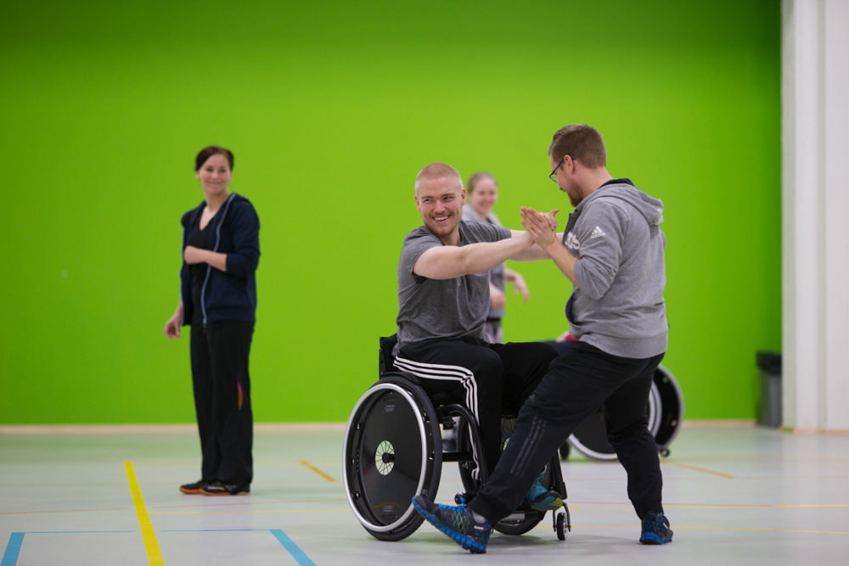
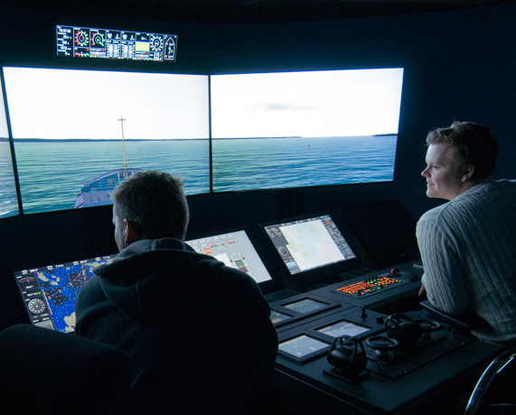
Tutkimuskeskukset
SAMK sidosryhmille
Ihmisen toimintakyvyn tutkimuskeskus​
Matkailun kehittämiskeskus​
Merilogistiikan tutkimuskeskus​
RoboAI-tutkimuskeskus​
Tutkimuskeskus WANDER​
Tiedolla johtamisen keskus BIC​
Lisäksi meillä toimii Resurssiviisauden tutkimuskokonaisuus. ​

Slide 24



Hankkeet
SAMK sidosryhmille
Luvut vuodelta 2025
Käynnissä olevat hankkeet
130
Hankkeiden kokonaisvolyymi
24 M€
Uudet hankkeet
Ulkoinen rahoitus
7,1 M€
rahoitusmallin mukaista ulkoista rahoitusta 6,8 M€
39
kotimaista
7
kansainvälistä

Slide 25

Julkaisut tekevät tutkimuksen näkyväksi
SAMK sidosryhmille
SAMKin julkaisut saattavat tutkimus- ja kehittämistyön tulokset avoimesti työelämän ja yhteiskunnan käyttöön.​
Asiantuntijamme tuottavat tutkimus- ja kehittämisprojekteissa sekä opetuksessa tutkimuksia, raportteja, oppimateriaaleja, videoita ja muita julkaisuja.​
SAMK Research -verkkolehti tekee näkyväksi SAMKin henkilöstön ja tutkimuskeskusten tutkimustyötä​.
Julkaisuja yhteensä (Kesäkuu 2026)
254 kpl

Slide 26

Yhteistyöstä vaikuttavuutta​
SAMK sidosryhmille
SAMK on aktiivisesti mukana monialaisissa yhteistyöverkostoissa, jotka tukevat alueiden elinvoimaa, koulutusta, tutkimusta ja kansainvälistymistä. ​
Strateginen yhteistyö kattaa muun muassa laadun kehittämistä, ristiinopiskelua sekä tutkimusta ja innovaatiotoimintaa.

Slide 27


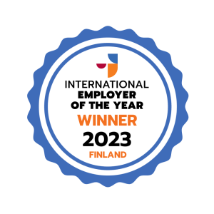
Palkittu kansainvälinen yhteisö
SAMK sidosryhmille
SAMK on mukana 12 eurooppalaisen korkeakoulun muodostamassa DIVERSE-allianssissa, Euroopan yliopistojen verkostossa.
Euroopan komissio on myöntänyt allianssille Seal of Excellence -tunnustuksen.
SAMK palkittiin vuoden kansainvälisenä työnantajana menestyksekkäästä kansainvälisten osaajien rekrytoinnista ja sitouttamisesta vuonna 2023.

Slide 28


Laadukas SAMK
SAMK sidosryhmille
Laatu on toimintamme ja jatkuvan kehittymisemme perusta.
Laadukas ja vaikuttava toiminta edellyttää ammattikorkeakoululta jatkuvaa toiminnan kehittämistä ja vaikuttavuuden arviointia.
Laatu näkyy arjessa siinä, miten toimimme. Laatujärjestelmän avulla viestimme luotettavasta toiminnasta myös ulospäin.​
Laatuleimat ja sertifikaatit
Kansallinen koulutuksen arviointikeskus (Karvi) on toteuttanut SAMKin auditoinnin.
SAMKilla on myös DNV Business Assurance Management System Certificaten myöntämä ISO 9001:2015 -mukainen sertifikaatti.

Slide 29
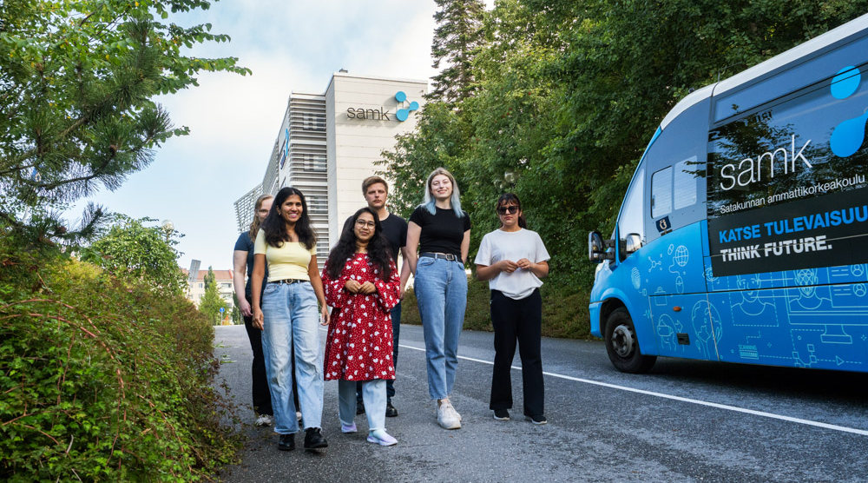
Kysy SAMKista
Kysy SAMKista

Slide 30
SAMK: Katse tulevaisuuteen
samk.fi | #MeidänSAMK

